Slide 1
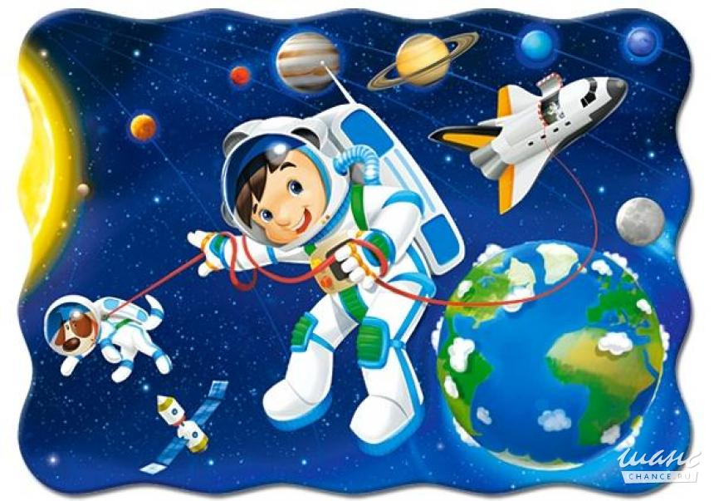
12 апреля
День космонавтики

Slide 2
Юрий Алексеевич Гагарин

Slide 4
Школа юных космонавтов

Slide 6
Солнечная система

Slide 7
Движение планет вокруг Солнца

Slide 8
Космическая Черная дыра

Slide 9
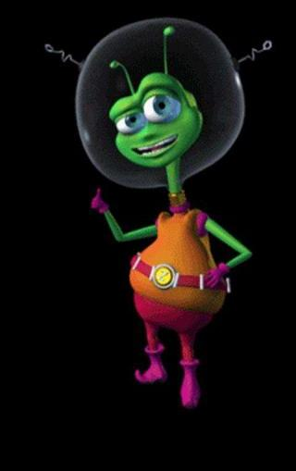
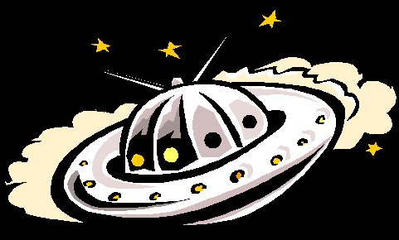
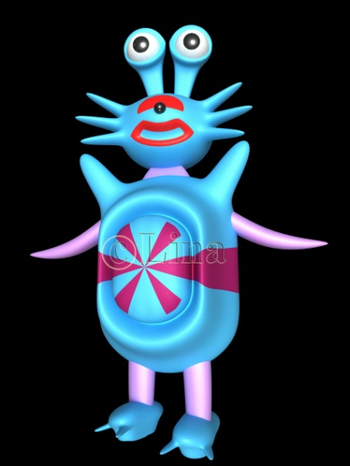
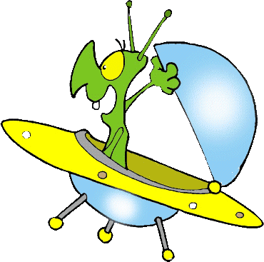
инопланетяне

Slide 11
Космический корабль

Slide 13
Схема ракеты

Slide 14
Космический мусор

Slide 15
Планета Земля

Slide 16
12 апреля
День космонавтики

